Slide 1



МБОУ «СОШ № 19» им.Г.И.Щедрина
Историко-краеведческий
музей «ТОКС»
Адрес: г. Дербент Республика Дагестан,
ул. Генриха Гасанова 10,
3 этаж, 319 кабинет

Slide 2
Экспозиции музея
Экспозиция «Уголок дагестанской сакли»:
Медная и керамическая посуда
Предметы быта народов Дагестана
Осколки глиняной посуды, найденные при раскопках в Дербенте
Экспозиция «Нумизматика»
Экспозиция, посвященная деятельности ТОКСа:
Справочная информация о деятельности ТОКСа
Награды ТОКСа
На слетах ТОКСа
Экспозиция «Война. Победа. Память.»:
Материалы, посвященные ВОВ
Материалы о госпиталях Дербента в годы ВОВ
Информация о ветеранах – участниках ВОВ
Информация о Дербентцах – Героях Советского Союза
Снаряды и предметы времен Великой Отечественной войны

Slide 3
Экспозиции музея
Экспозиция «Эхо огненных гор….»:
Материалы о войнах- афганцах
Материалы о работниках правоохранительных органов, погибших от рук террористов
Экспозиция об адмирале, Герое Советского Союза, командире подводной лодки «С-56» Г.И.Щедрине
Экспозиция «Живут герои в памяти народа»:
Материалы, посвященные участникам СВО на Украине
Материалы о Героях России - участниках СВО
Материалы о выпускниках школы – участниках СВО
1 парта героя
Стенды с изображениями достопримечательностей города «Дербент вчера. Дербент сегодня»

Slide 4
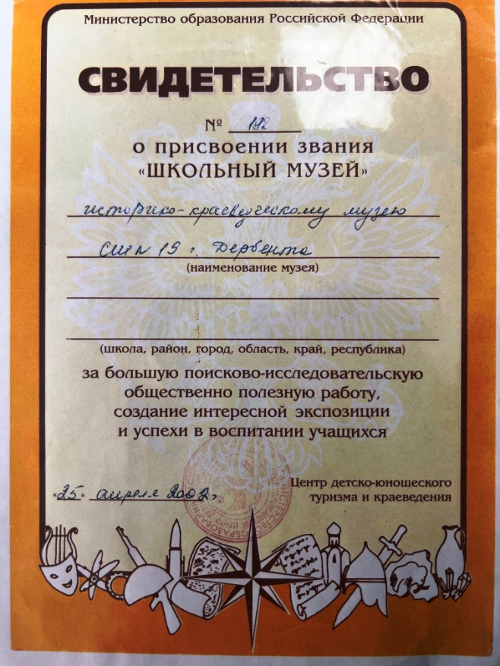
Музей Телевизионного отряда краеведов - следопытов (ТОКС) – историко – краеведческий.
Школа, в которой функционирует музей носит имя Героя Советского союза, моряка – подводника, командира подводной лодки «С-56» Григория Ивановича Щедрина.
Основной фонд музея – это музейные предметы, являющиеся подлинниками и соответствующие профилю музея. На все поступающие в музей предметы музейного значения вне зависимости от получения (дар, покупка, находка, обмен и т.д.) составляется Акт приемки.
Музей включает в себя 145 экспонатов.
Экспозиция музея –постоянная.
Дата открытия музея -1973 год.
Музею присвоили звание «Школьный музей» в 2002 году.
Характеристика помещения :
Площадь – 48 кв.м.
Освещение – ЛБ – 40, ШОД
Температурный режим – норма – 18-20 градусов.

Slide 5
Информация об организации на базе музея научно-исследовательской
и культурно-просветительской работы
Наименование | Количество мероприятий
Количество посетителей в музее | 2350
Количество проведённых экскурсий | 70
Количество прочитанных лекций | 9
Количество организованных выставок | 6
Количество проведённых мероприятий в музее | 10
Количество проведённых встреч с участниками СВО, воинами - афганцами | 5
Количество проведённых уроков | 20
Количество совершённых поездок в другие города России | 4
Участие в городских мероприятиях | 3

Slide 6
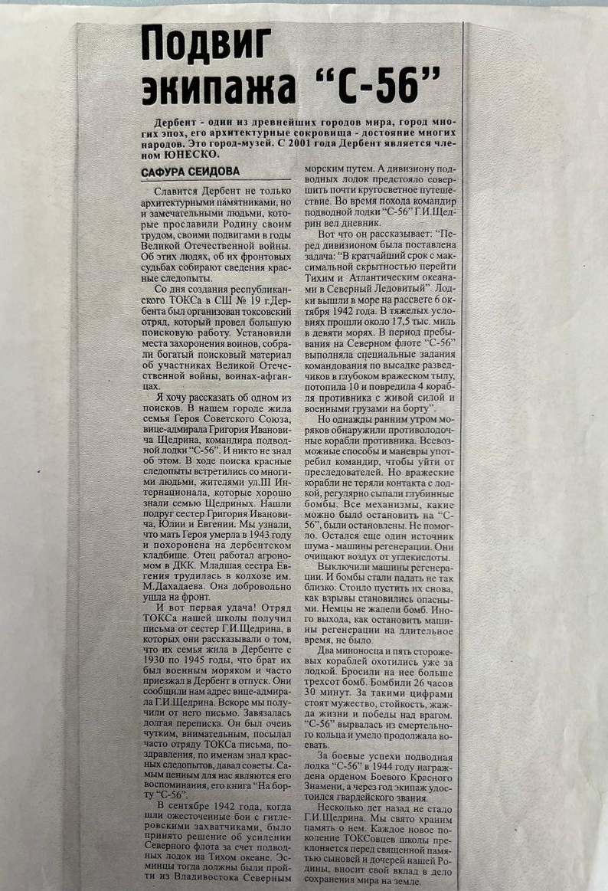
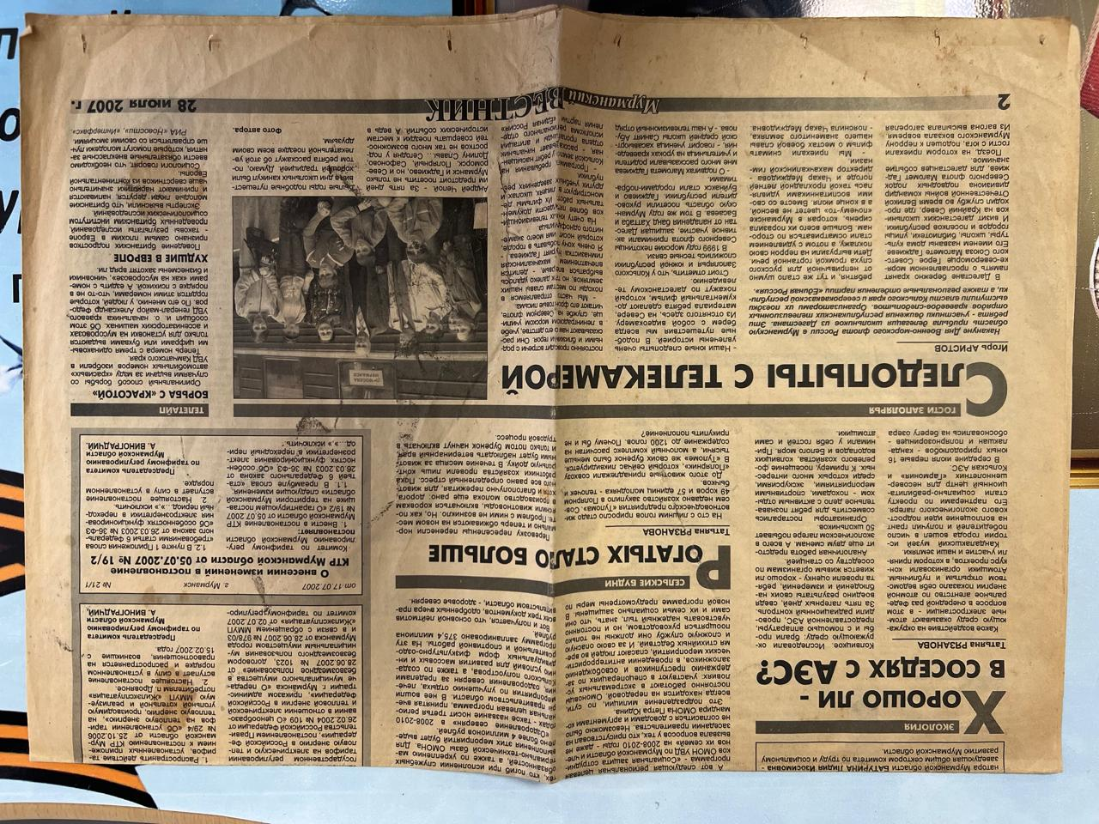
Публикации сотрудников музея в научных и
общественно – политических изданиях
Газета «Дагестанская правда»
Газета «Мурманский ВЕСТНИК»

Slide 7
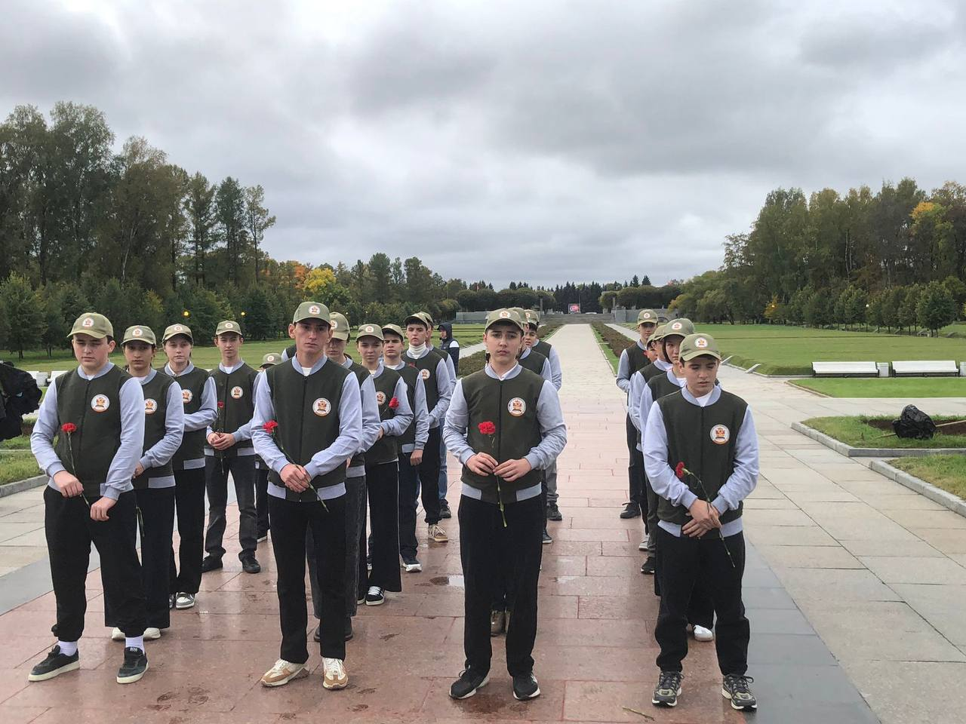
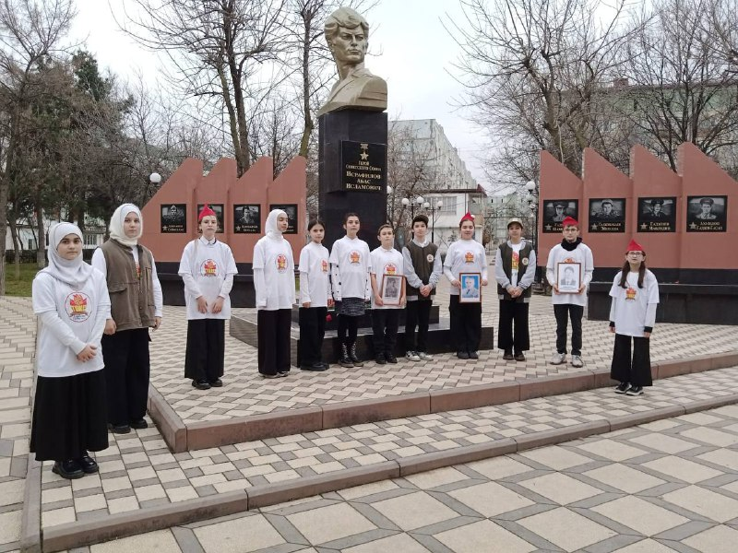
Формы работы
Поездка в музеи, исторические и памятные места Санкт-Петербурга и Кронштадта
Урок мужества у памятника воинам-интернационалистам

Slide 8
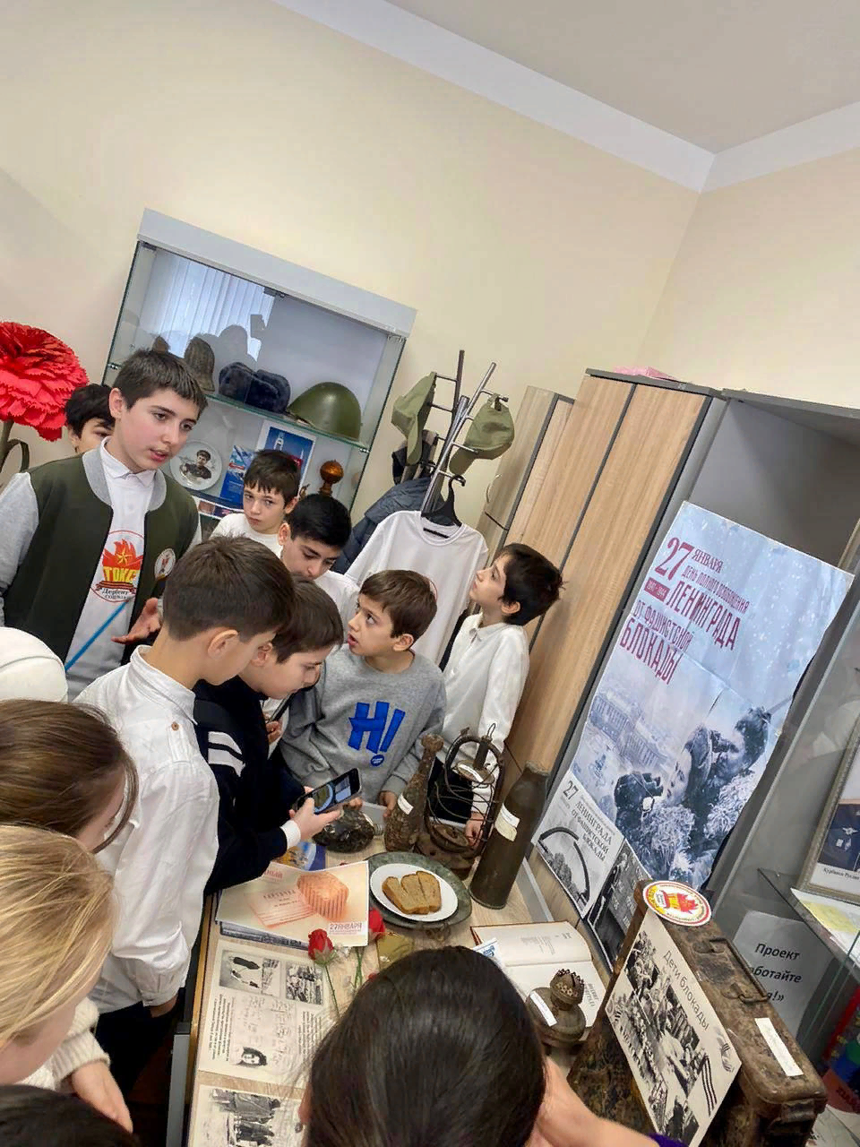
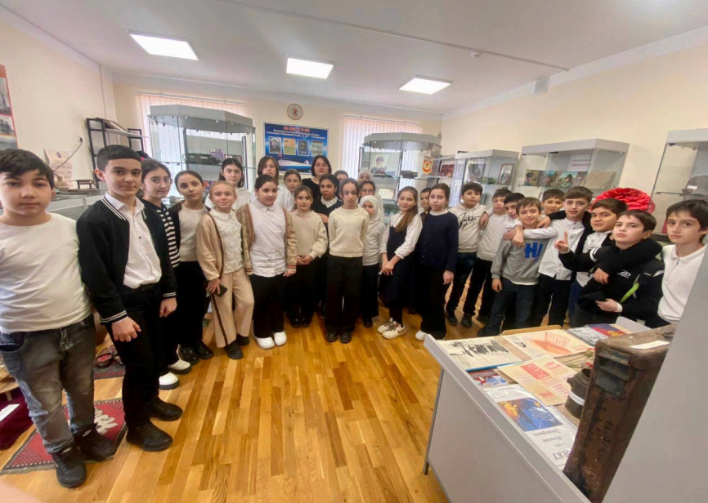
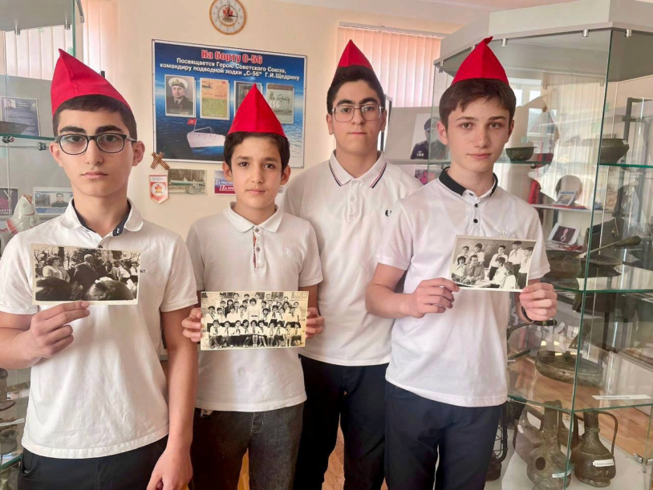
Формы работы
Экскурсии по музею

Slide 9
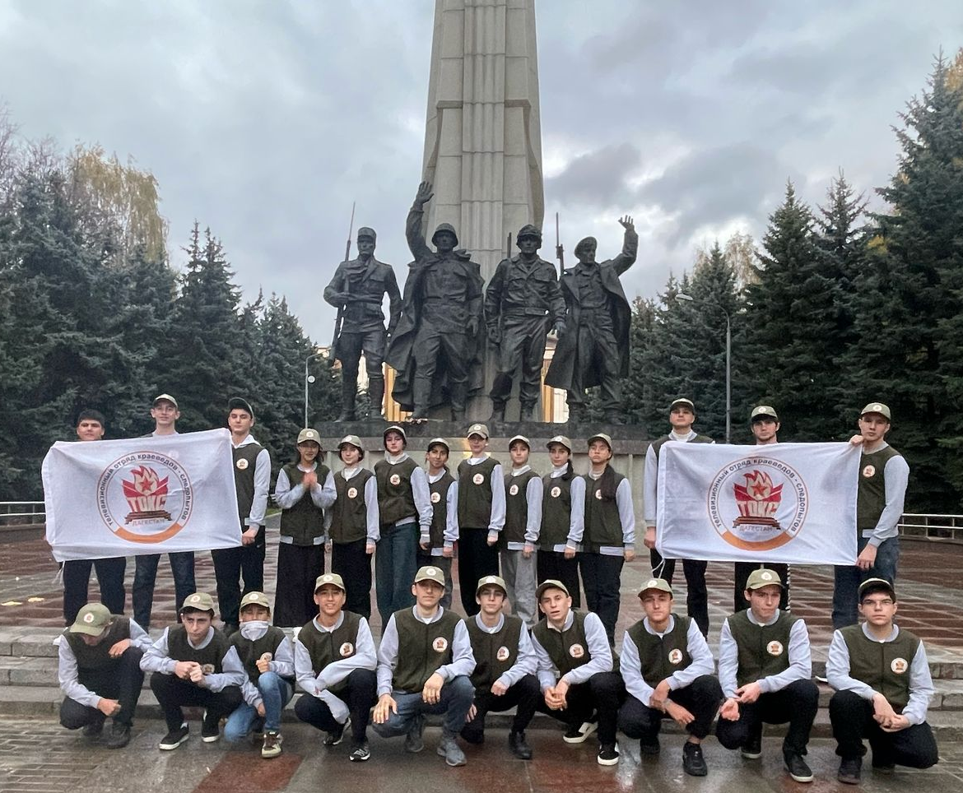
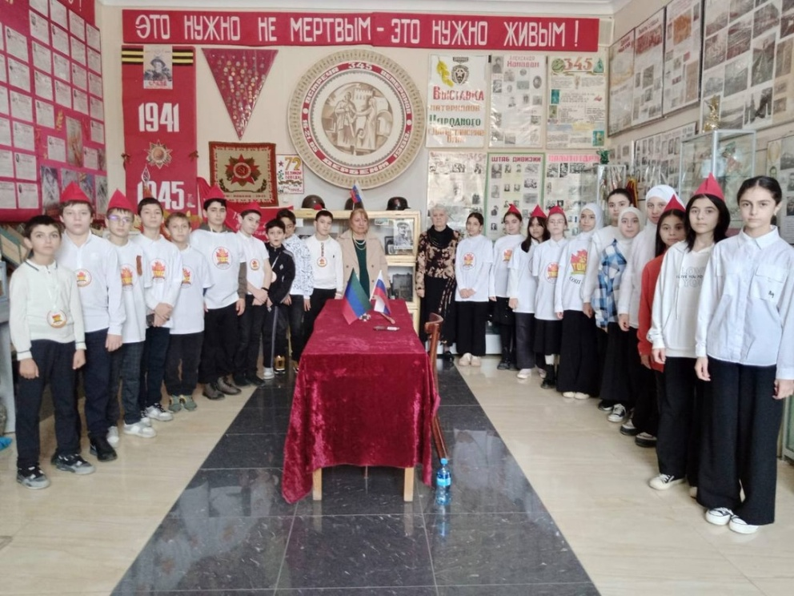
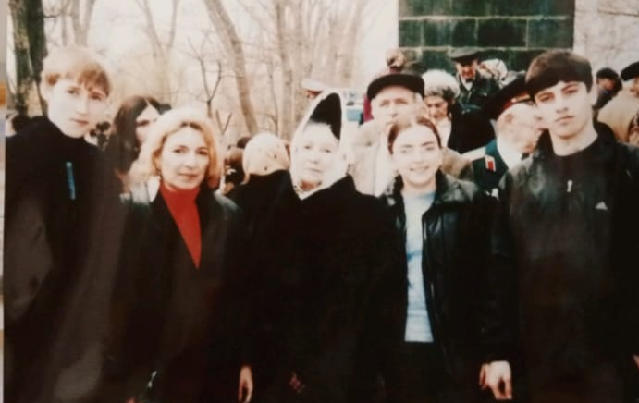
Формы работы
Поездка в г. Гаджиево Мурманской области в составе сводного отряда ТОКС
Посещение историко-краеведческого музея г.Дагестанские Огни
Встреча с поэтессой Фазу Алиевой

Slide 10
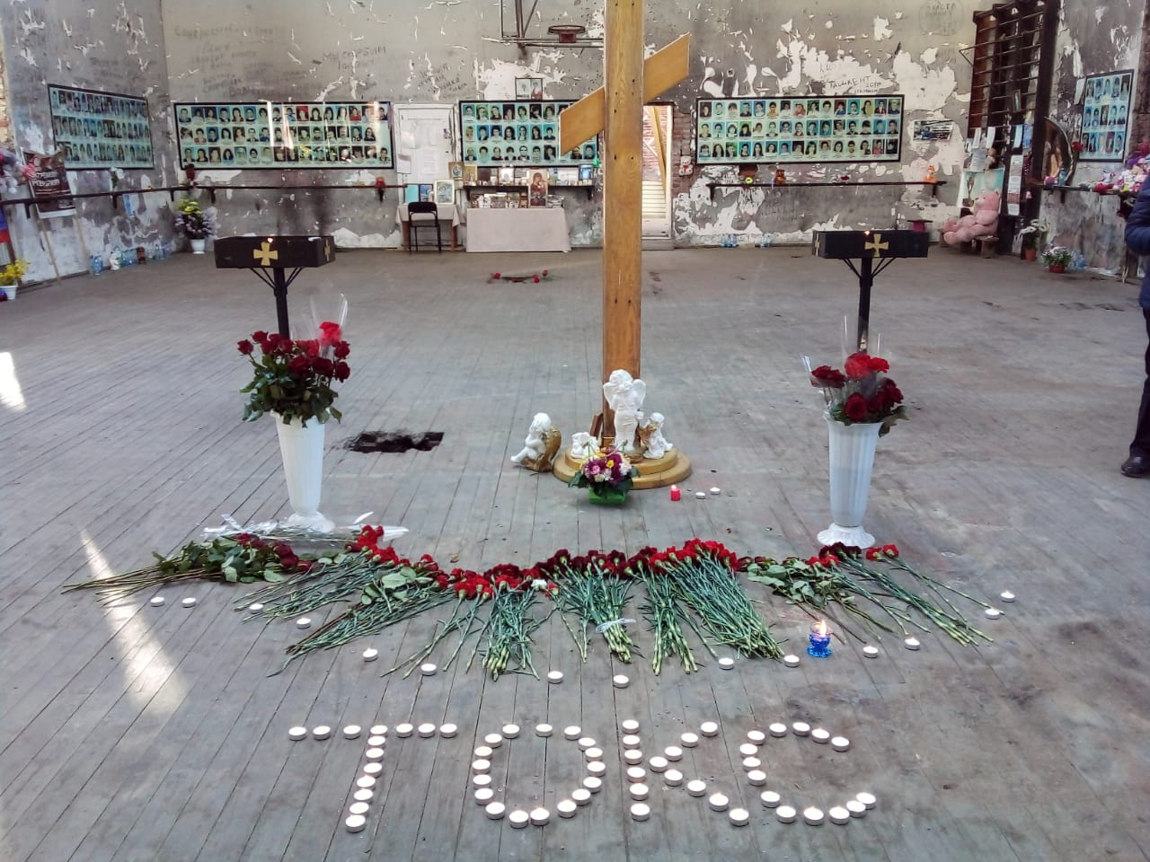
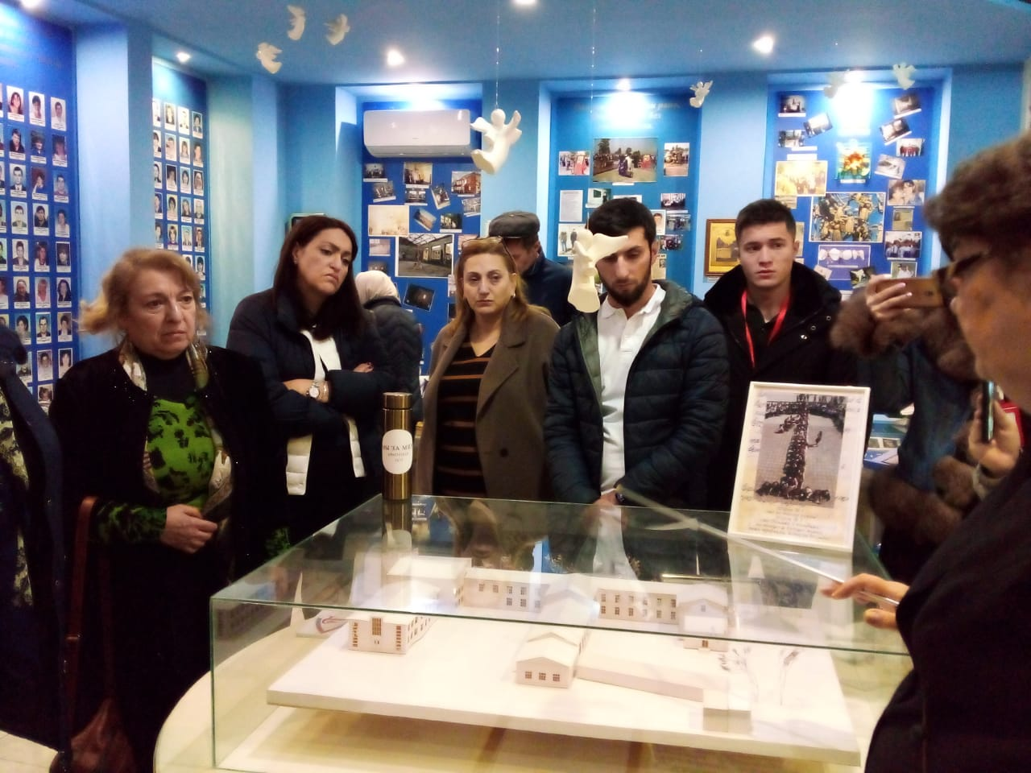
Формы работы
Поездка в Беслан в школу, взорванную террористами

Slide 11
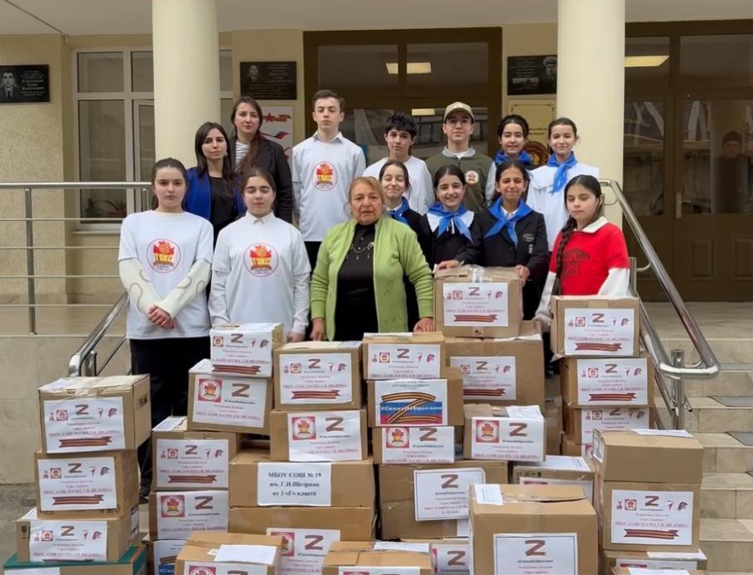
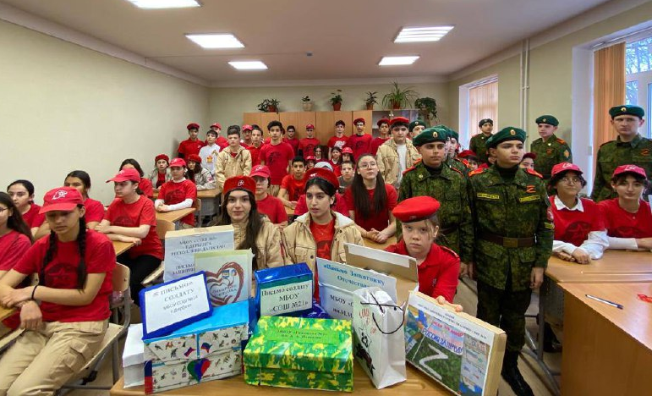
Формы работы
Сбор гуманитарной помощи для участников СВО
Участие в акции «Письма солдатам»

Slide 12
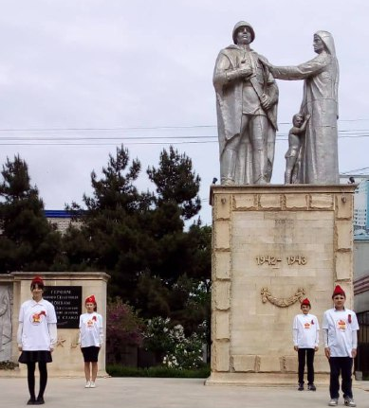
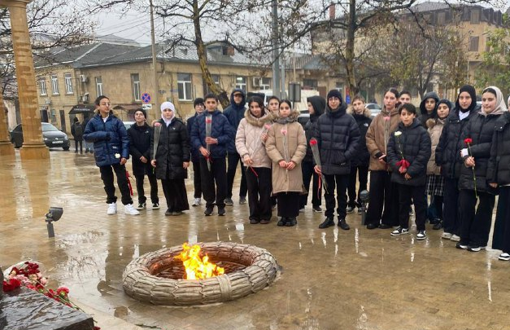
Формы работы
Возложение цветов к мемориальным плитам и памятникам
Участие в Вахте Памяти в г.Дербент

Slide 13
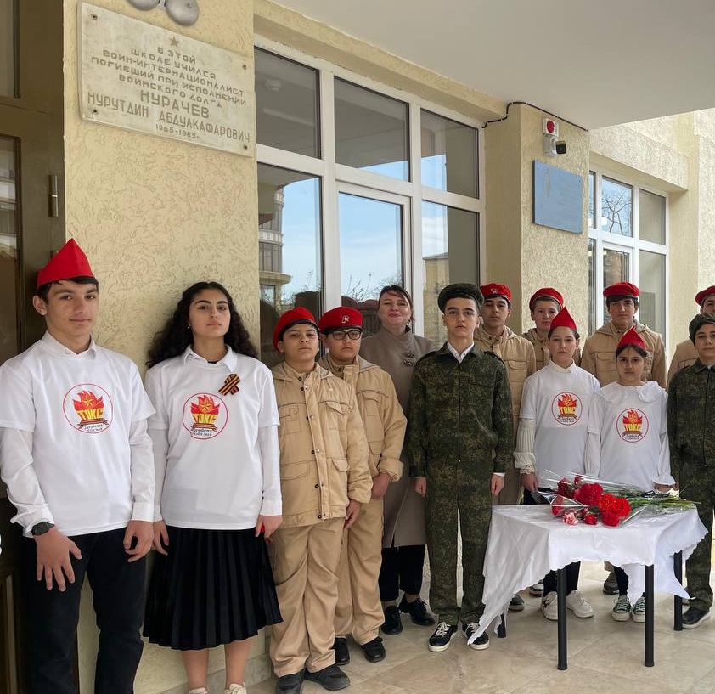
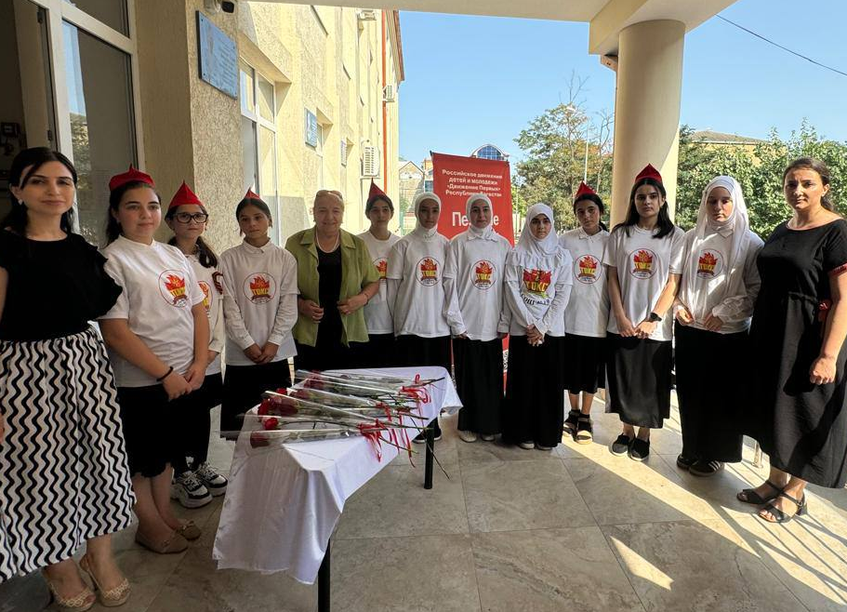
Формы работы
Участие в митингах
День памяти – 25 лет разгрома фашистских бандформирований
День памяти геноцида советского народа

Slide 14
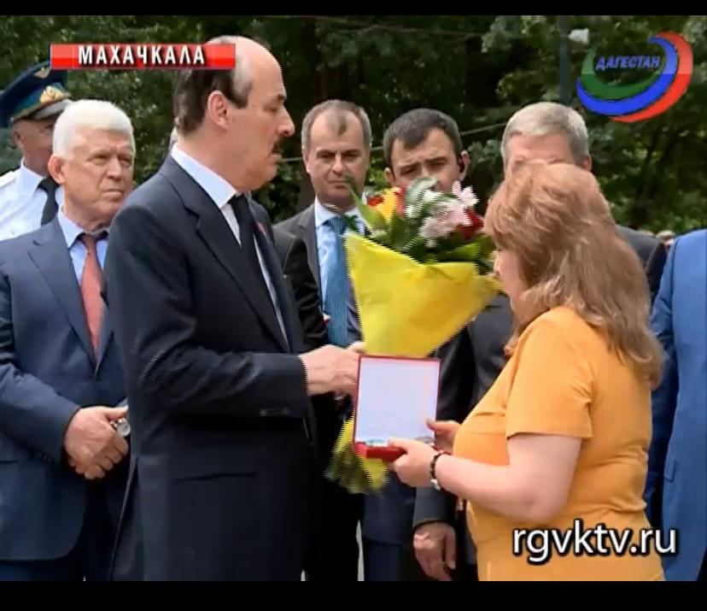
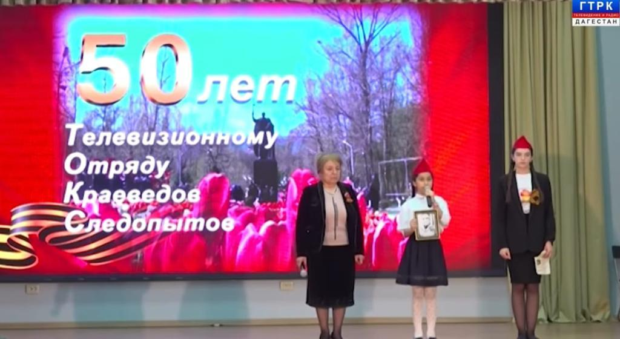
О работе музея в СМИ
ГТРК Дагестан
РГВК Дагестан

Slide 15
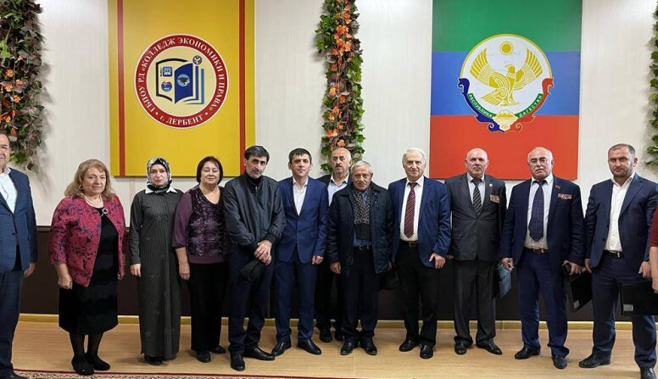
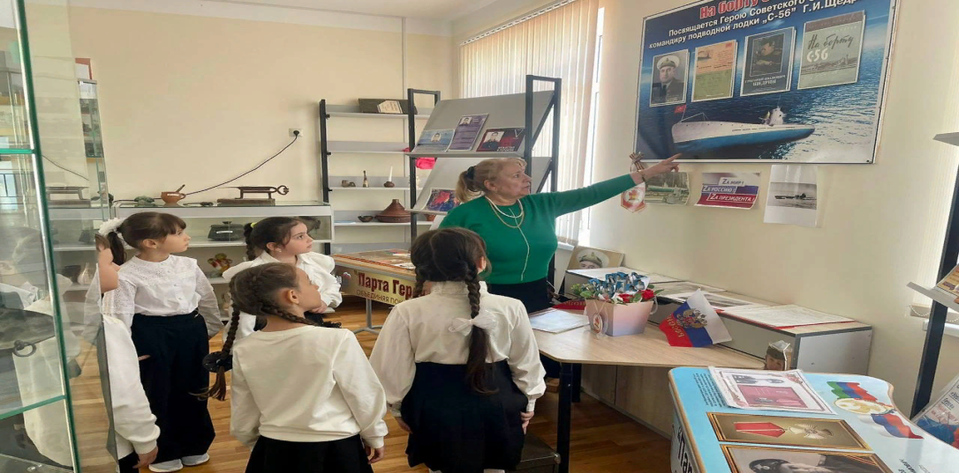
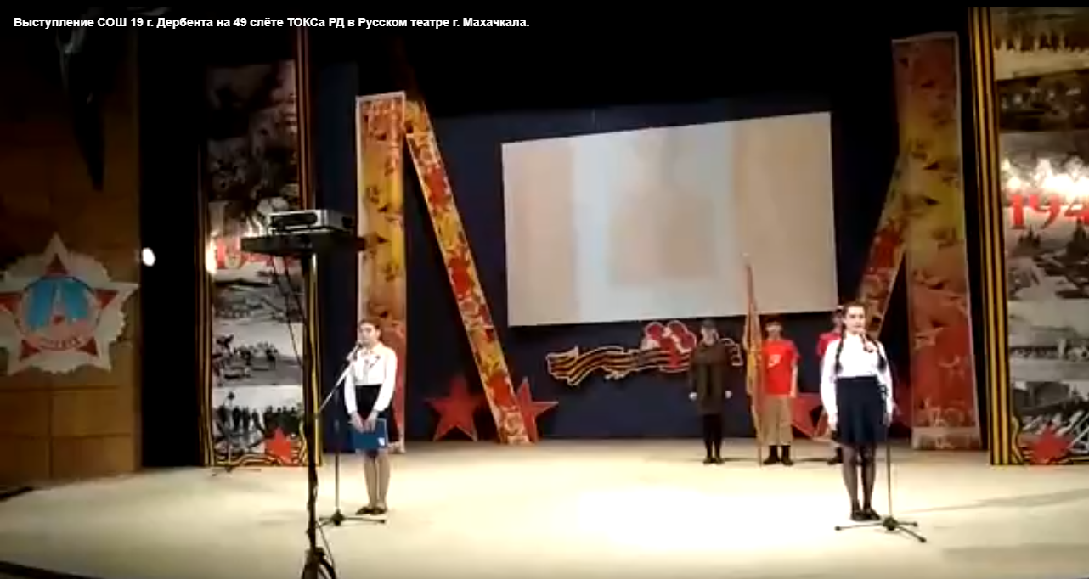
О работе музея в СМИ
https://m.ok.ru/profile/585276662792/statuses/66572680041736
https://altair-rd.ru/news/136-семинар-совещание-республиканского-штаба-токс.html
https://yandex.ru/video/preview/4944891059486201249
Выступление отряда ТОКС «СОШ 19» в Русском театре в г.Махачкала

Slide 16
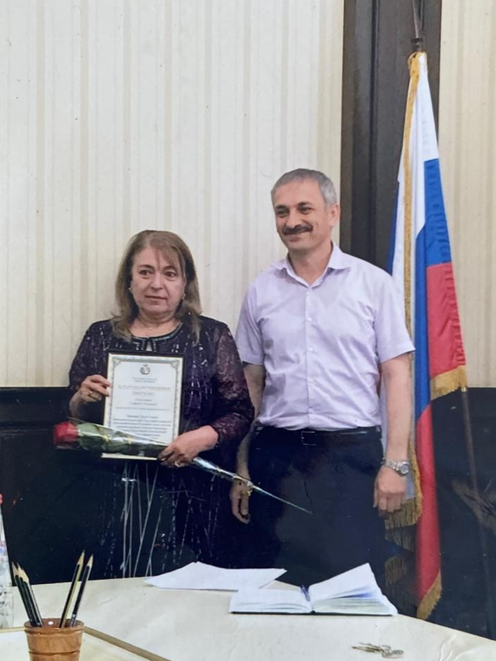
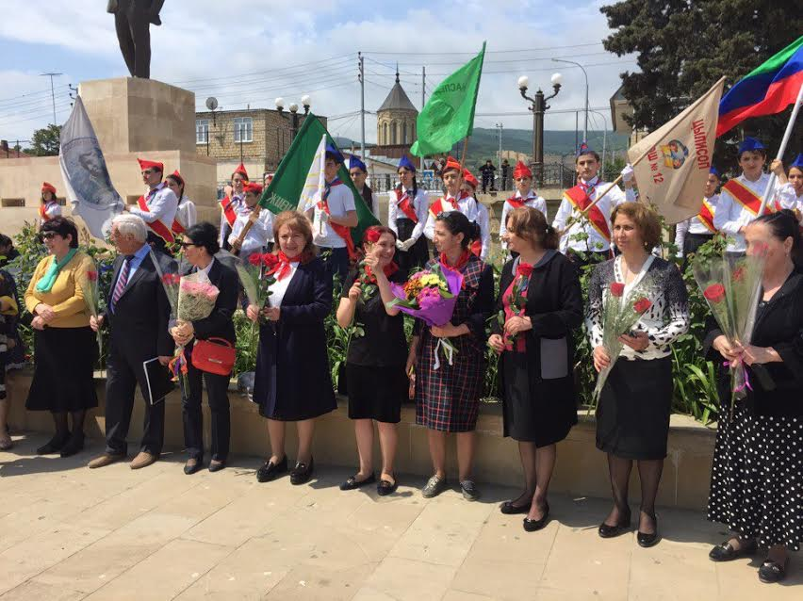
О работе музея в СМИ
http://derbent.ru/press-tsentr/novosti/3172/
http://derbent.ru/press-tsentr/novosti/16104/

Slide 17
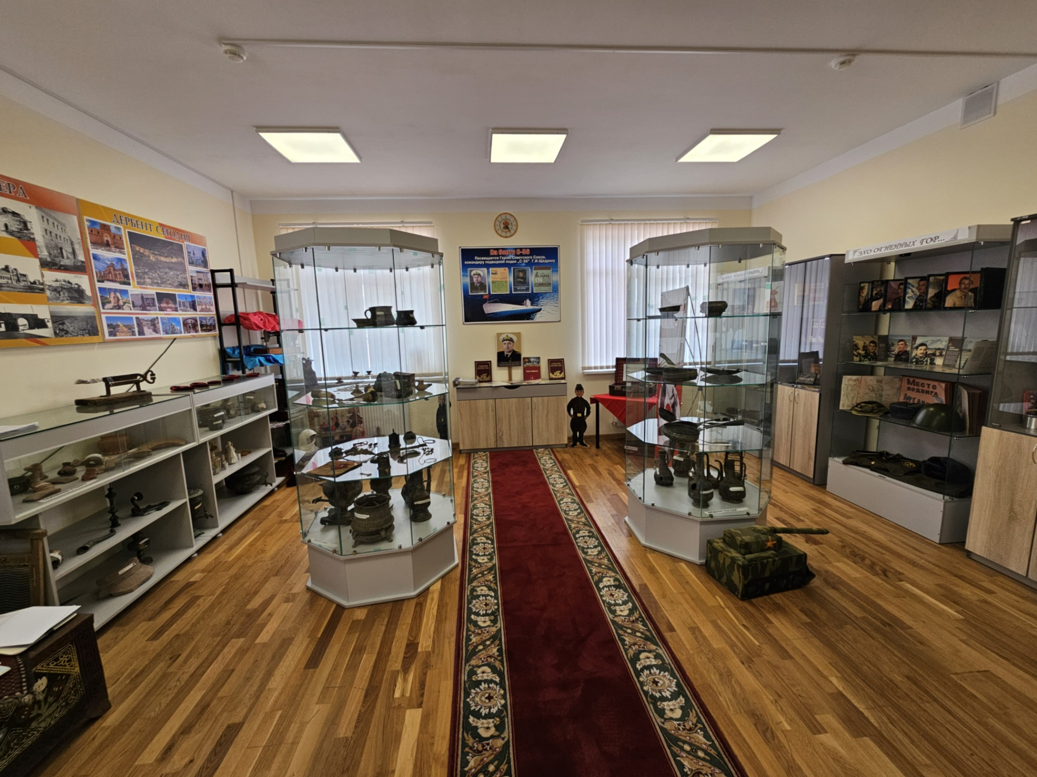
Фотографии экспозиции

Slide 18
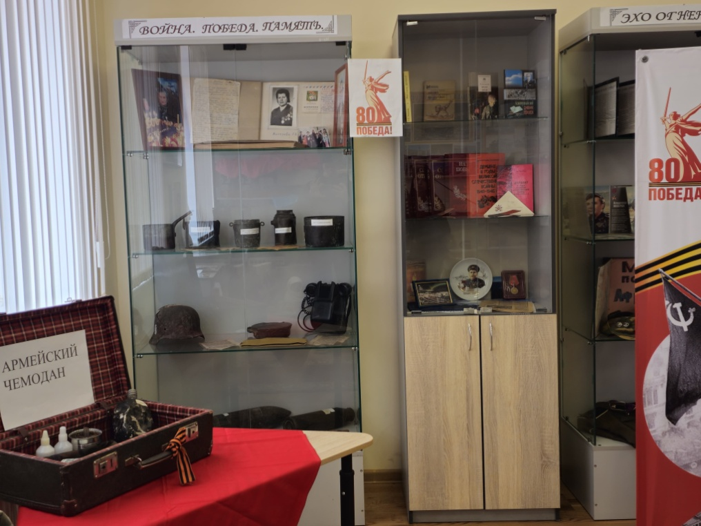
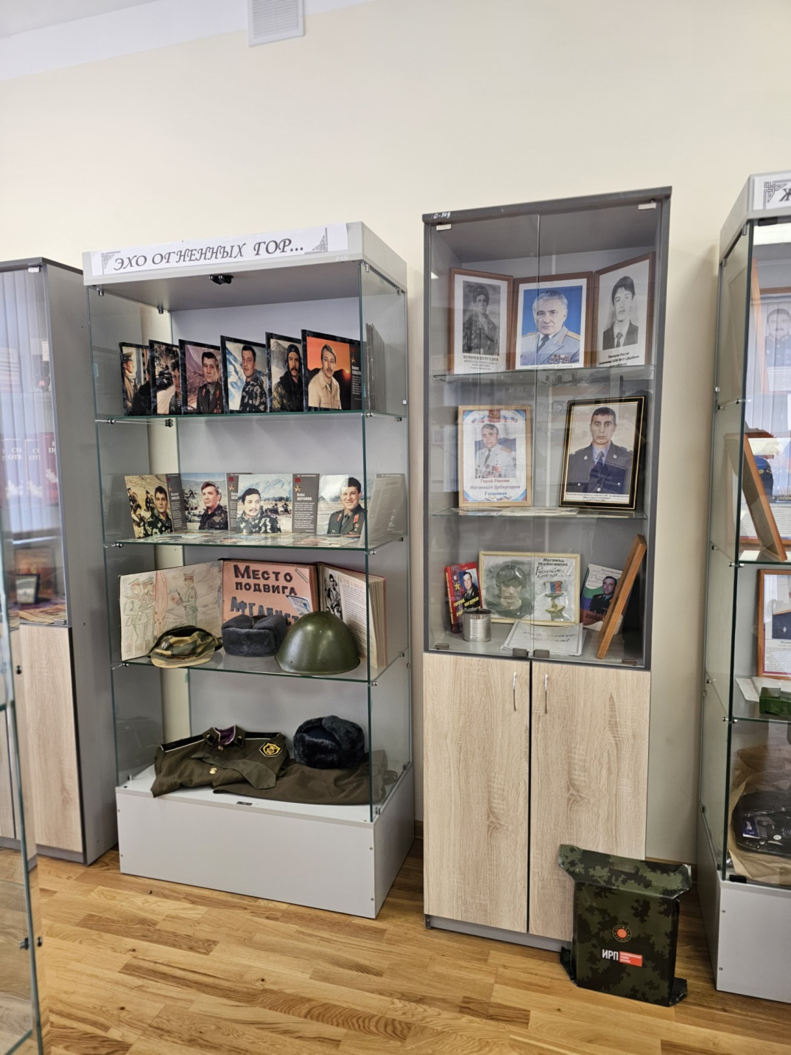
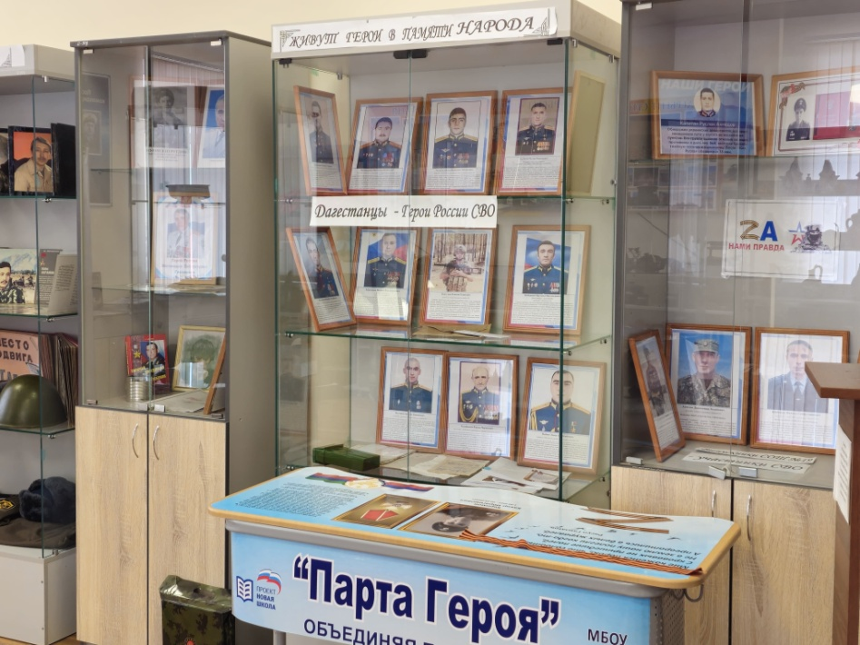
Экспозиция, посвященная ВОВ
Экспозиция, посвященная воинам – афганцам и героям,
погибшим от рук террористов
Экспозиция, посвященная СВО

Slide 19
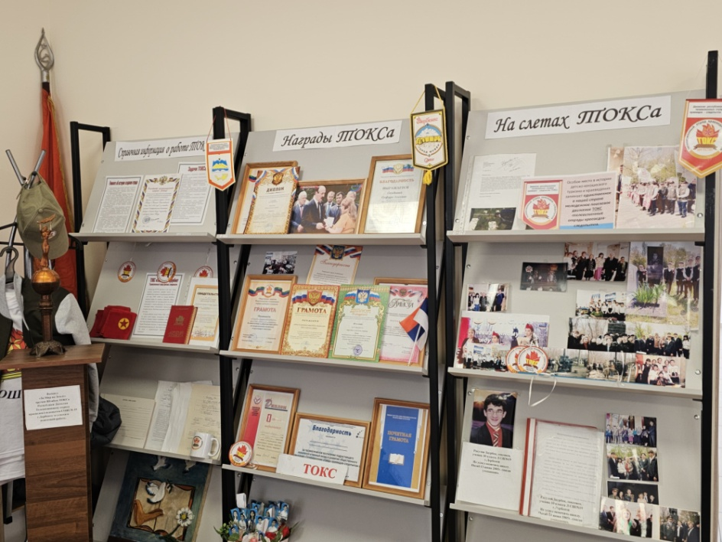
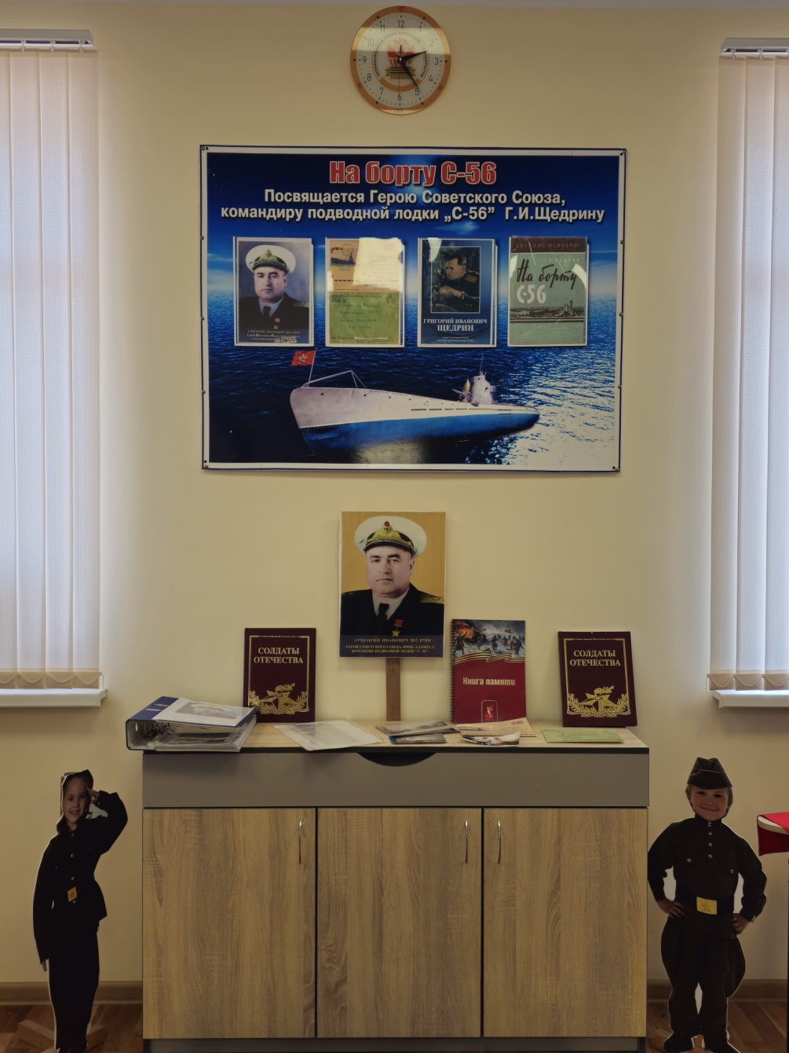
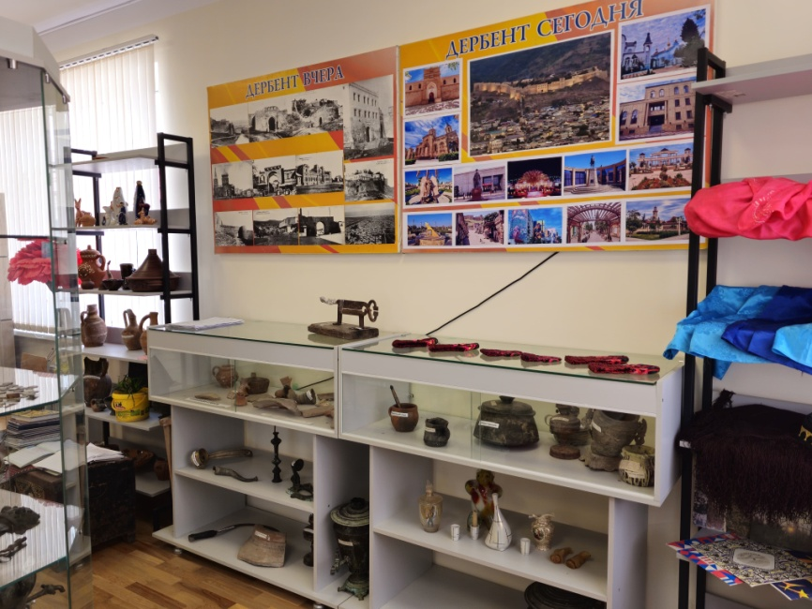
Информация о деятельности ТОКСа
Информация о Г.И.Щедрине
Стенд с фотографиями
«Дербент вчера. Дербент сегодня»
Изделия народных промыслов Дагестана

Slide 20
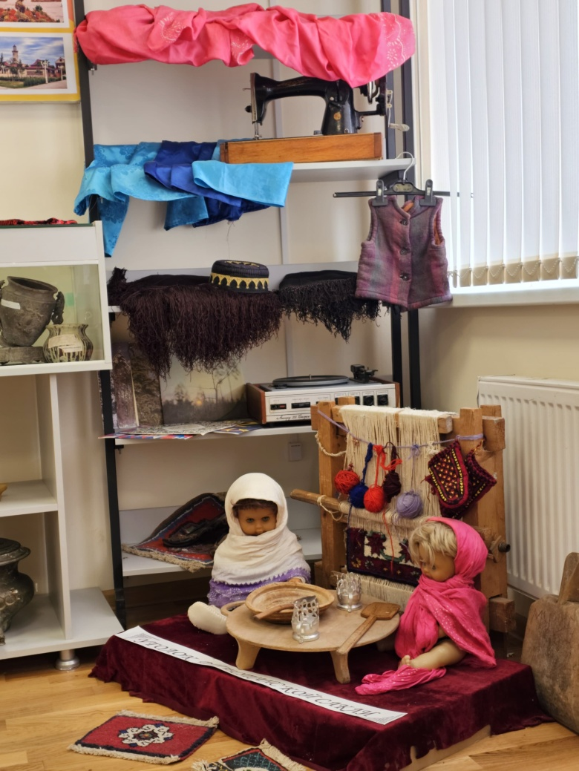
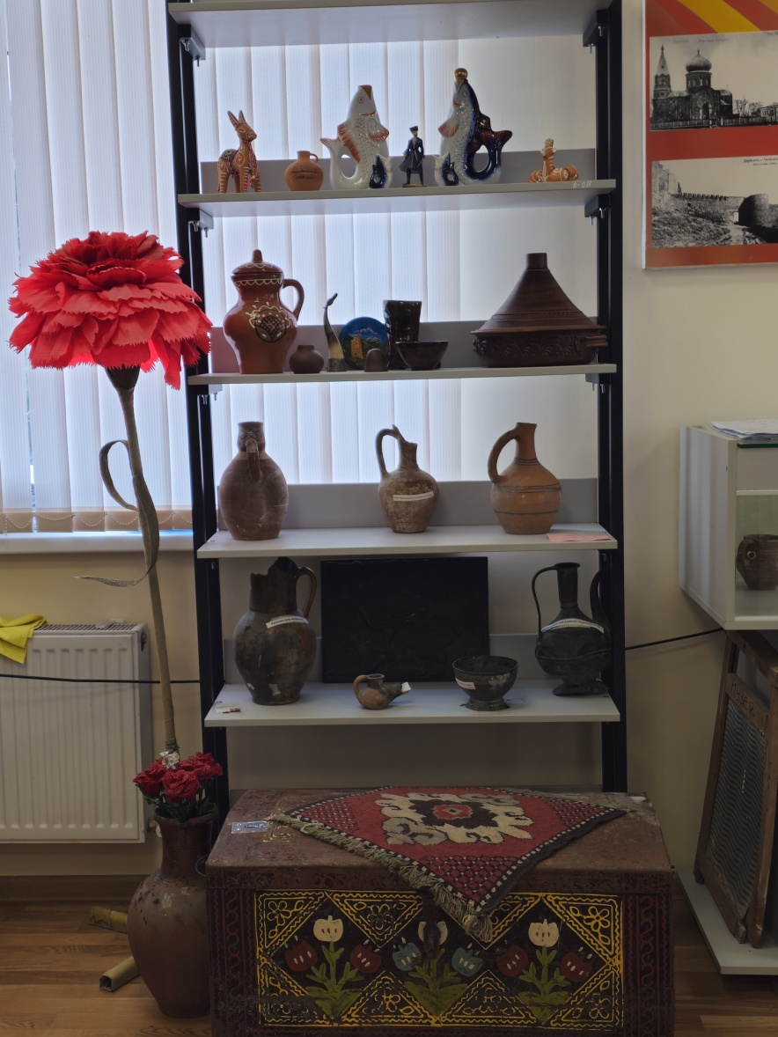
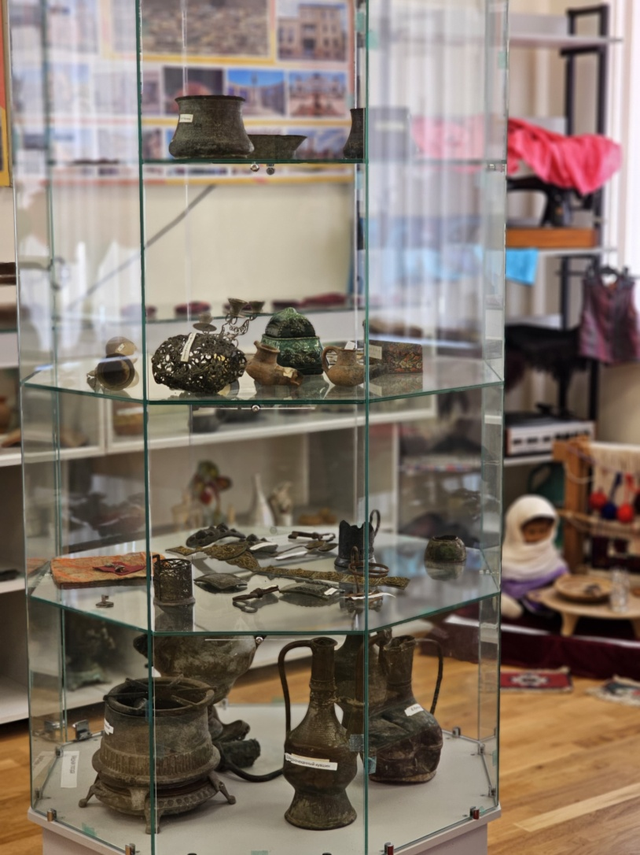
Экспозиция «Уголок дагестанской сакли»

